Slide 1

Муниципальное автономное дошкольное образовательное учреждение «Детский сад №17 общеразвивающего вида»
г. Печора
ИЗ ОПЫТА РАБОТЫ «ПРИМЕНЕНИЕ МНЕМОТАБЛИЦ КАК ЭФФЕКТИВНОГО СРЕДСТВА ДЛЯ ЗАУЧИВАНИЯ СТИХОТВОРЕНИЙ ДОШКОЛЬНИКАМИ.»
ВОСПИТАТЕЛЬ I КАТЕГОРИИ ОЛЕНЕВА Н.Н.

Slide 2
Мнемотехника - в переводе с греческого - Это система методов и приемов, «искусство запоминания». обеспечивающих успешное запоминание, сохранение и воспроизведение информации, знаний об особенностях объектов природы, об окружающем мире, эффективное запоминание структуры рассказа, и, конечно, развитие речи.

Slide 3
АКТУАЛЬНОСТЬ:
На занятиях по развитию речи с детьми дошкольного возраста я столкнулась с проблемой: дети любят слушать и рассказывать стихи, но не все могут быстро запоминать их. Некоторые дети испытывают затруднения при заучивании стихов. Для того, чтобы пробудить интерес детей к заучиванию стихов, я стала использовать приемы мнемотехники. Эти приемы основаны на наглядно – образном мышлении и памяти детей. Использование мнемотаблиц при заучивании стихов облегчает и ускоряет процесс запоминания и усвоения текстов, формирует приемы работы с памятью. Детям легче запомнить картинку, а потом слова. В мнемотаблице схематически можно изобразить героев стихотворения, явления природы, окружающие предметы. Главным условием является то, что нарисованное должно быть понятно детям.

Slide 4
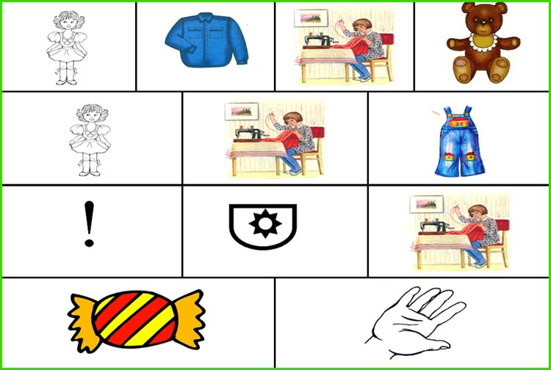
ЦЕЛЬ:
Развитие памяти, творческого воображения, логического и образного мышления.

Slide 5
ЗАДАЧИ:
• Развивать связную и диалогическую речь.
• Развивать у детей умение с помощью графической аналогии, а так же с помощью заместителей понимать и рассказывать стихи по мнемотаблицам.
• Развивать у детей умственную активность, сообразительность, наблюдательность, умение сравнивать и выделять существенные признаки.
• Создавать предметно- развивающую среду, которая будет способствовать развитию и воспитанию детей;
• Формировать интонационную выразительность речи, развивать диалогическую речь, в процессе использования приемов «мнемотехник».

Slide 6
Мнемотаблица – это схема, ряд схематичных рисунков, в которых заложена определённая информация.
В качестве символов можно использовать:
предметные картинки;
силуэтные изображения;
геометрические фигуры.

Slide 7
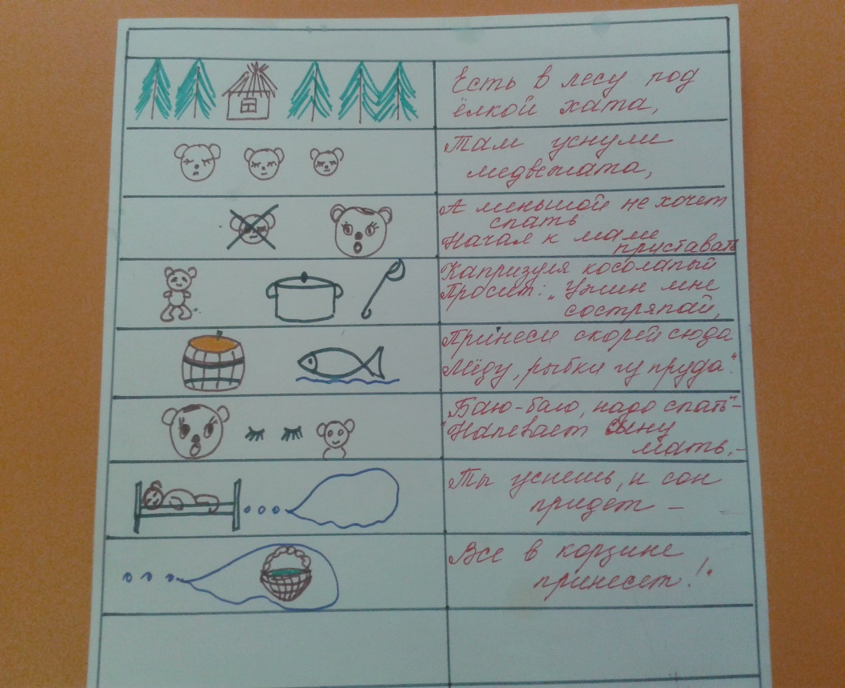
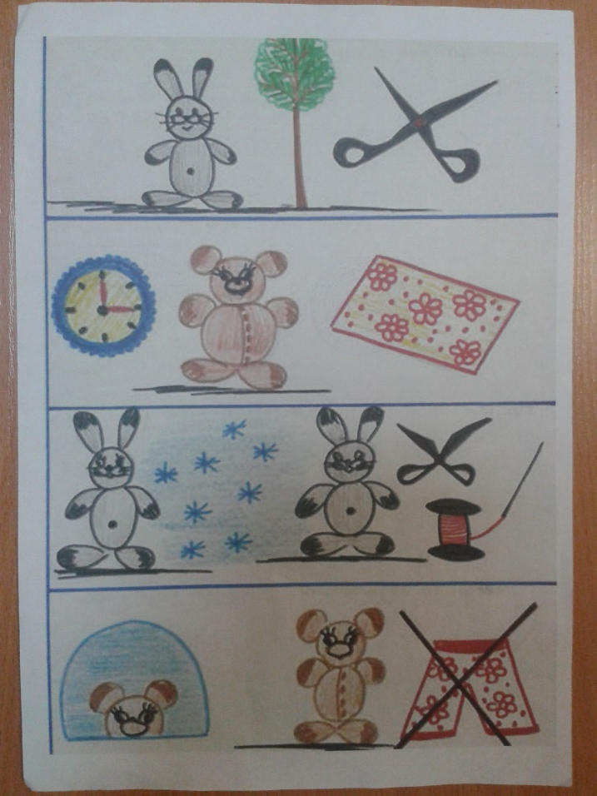
Обучение детей работе по мнемотаблице проходила в несколько этапов.
На начальном этапе работы я готовила и представляла детям готовые мнемотаблицы к стихотворению. У дошкольников сохраняется зрительный образ, после прослушивания стихотворения, сопровождающегося просмотром рисунков мнемотаблицы, что позволяет значительно быстрее запомнить текст.

Slide 8
Начальный этап работы над стихотворением
1. Выразительное чтение стихотворения воспитателем.
2. Сообщение, о том, что это стихотворение дети будут учить наизусть. Затем повторное чтение стихотворения с опорой на готовую мнемотаблицу.
3. Вопросы по содержанию стихотворения, с целью помочь детям уяснить основную мысль.
4. Объяснить значение непонятных для детей слов в доступной форме.
5. Чтение отдельно каждой строчки стихотворения. Дети повторяет ее с опорой на мнемотаблицу.
6. Хоровое рассказывание стихотворения с опорой на мнемотаблицу.
7. Индивидуальное рассказывание стихотворения с опорой на мнемотаблицу.

Slide 9
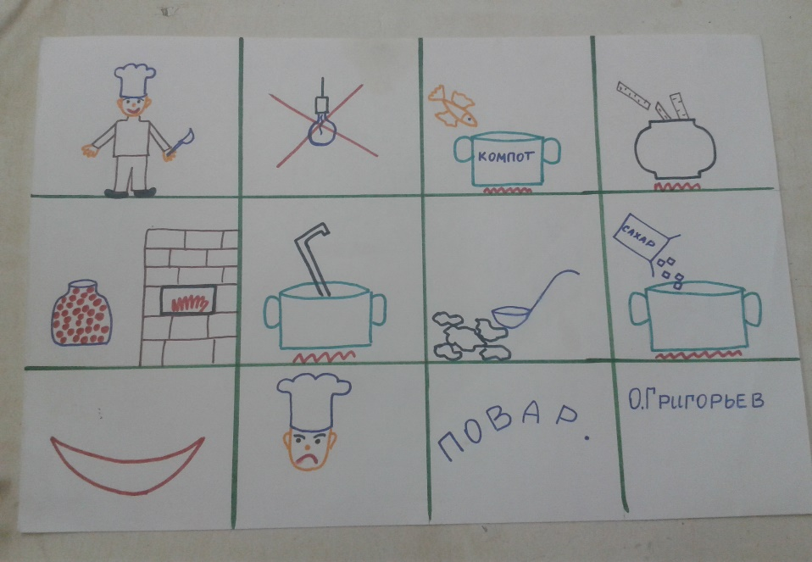
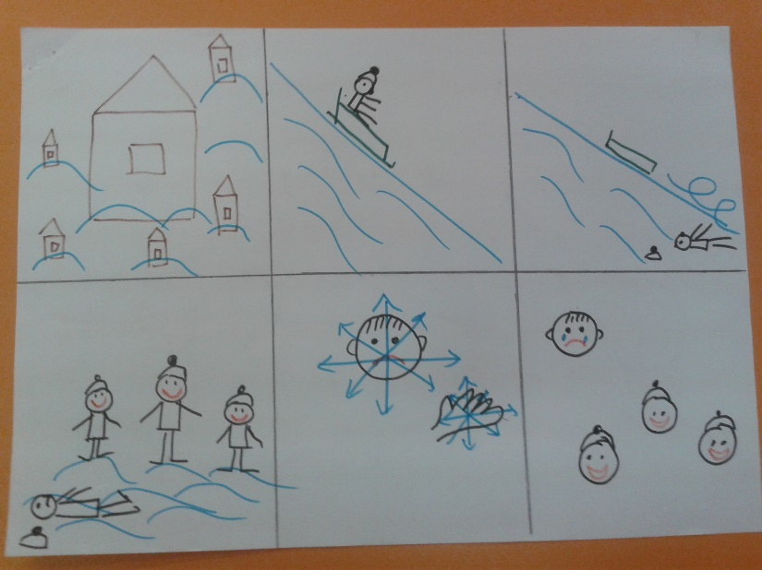
На следующем этапе проходила коллективная работа. Воспитанники выдвигали свои варианты зарисовок частей стихотворения и после обсуждения отбирались наиболее удачные.
На этом этапе педагог выступает как равноправный партнер. Таким образом, постепенно осуществляется переход от творчества воспитателя к совместному творчеству детей и взрослого. Ребенок начинает проявлять творческую самостоятельность.
Использование опорных рисунков для обучения заучиванию стихотворений увлекает детей, превращая занятие в игру.

Slide 10
Этапы работы над стихотворением
1. Выразительное чтение стихотворения воспитателем.
2. Сообщение, о том, что это стихотворение дети будут учить наизусть. Затем повторное чтение стихотворения .
3. Вопросы по содержанию стихотворения, с целью помочь детям уяснить основную мысль.
4. Чтение отдельно каждой строчки стихотворения с объяснением значения непонятных для детей слов в доступной форме.
5. Совместно с детьми выполняется графическая зарисовка частей стихотворения в мнемотаблице.
6. Хоровое рассказывание стихотворения с опорой на мнемотаблицу.
7. Индивидуальное рассказывание стихотворения с опорой на мнемотаблицу.

Slide 11
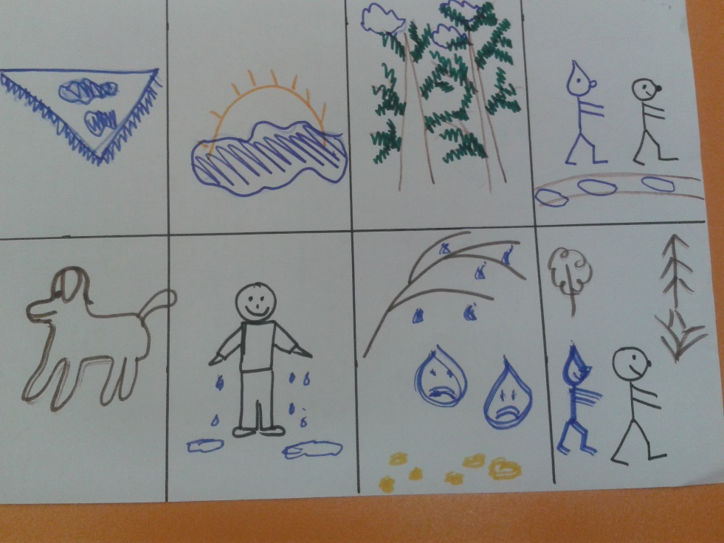
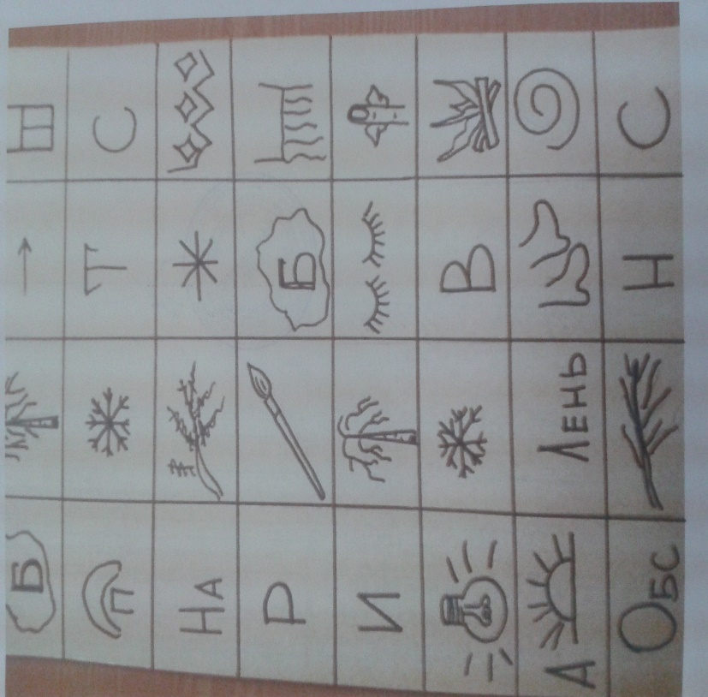
Таким образом практика показала, что при использовании мнемотаблиц память воспитанников укрепляется, они запоминают тексты большие по объему. Образное мышление детей развивается, запоминание идет легче и эмоциональнее.
Разучивание стихов доставляет детям удовольствие, они стали заметно активнее, повысилась речевая активность. Застенчивые и робкие дети стали чаще высказываться. Они с желанием общаются со сверстниками и взрослыми на занятии.

Slide 12
ВЫВОД:
У дошкольников развивается наблюдательность, внимание, память, усидчивость.
Повысилось творческое воображение, логическое и образное мышление.
Дети научились правильно оформлять свою мысль в виде предложения.
Речевая активность повысилась.
Появился интерес к заучиванию стихов; в среднем каждый ребенок наизусть знает около 20-25 стихов.
Дети преодолевают робость, застенчивость, учатся свободно держаться перед аудиторией.
Речь детей стала грамотнее и грамматически правильнее.
Расширился словарный запас.

Slide 13
Список использованной литературы и интернет- ресурсов:
-Давьщова Т.Г. Ввозная В.М. Использование опорных схем в работе с детьми // Давьщова Т.Г. Ввозная В.М. Справочник старшего воспитателя дошкольного учреждения № 1, 2008.
-Кудрова Т.И. Моделирование в обучении грамоте дошкольников с недоразвитием речи // Кудрова Т.И. Логопед в детском саду 2007 № 4.
-Ушакова О.С., Сохин Ф.А. Занятия по развитию речи в детском саду М.: Просвещение, 1993
-Широких Т.Д. Учим стихи – развиваем память / Ребёнок в детском саду. 2004. N2.
-Ушакова О. С., Струнина Е.М. Методика развития речи детей дошкольного возраста: Учеб. - метод. пособие для воспитателей дошк.
- Омельченко Л. В. Использование приёмов мнемотехники в развитии связной речи / Омельченко Л. В. Логопед. 2008. №4.
- Венгер Л. Развитие способности к наглядному пространственному моделированию //Дошкольное воспитание. – 1982. – № 3
https://infourok.ru/obobschenie-pedagogichekogo-opita-tema-ispolzovanie-priemov-mnemotehniki-v-razvitii-svyaznoy-rechi-detey-3433871.html
https://www.maam.ru/detskijsad/doklad-na-temu-ispolzovanie-mnemotablic-v-razviti-svjaznoi-rechi-doshkolnikov.html

